Slide 1

TIẾNG VIỆT 4
Tập 1
Tuần 9
Ôn tập giữa học kì I - Tiết 7

Slide 2


Ấn để đến trang sách

Slide 3



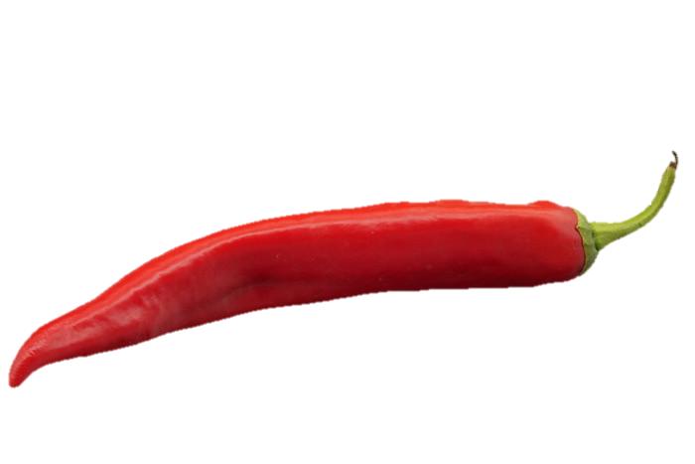
Quả gì nho nhỏ
Chín đỏ như hoa
Tươi đẹp vườn nhà
Mà cay xé lưỡi?
Là quả gì?
Quả ớt

Slide 4

Ấn để đến trang sách

Slide 5


Em hãy chọn một trong 2 đề sau:
Làm đơn xin nghỉ buổi ngoại khóa vì lí do sức khỏe.
Viết đoạn văn nêu cảm nghĩ của em về nhân vật Uy-li-am trong câu chuyện “Người thu gió” đã học ở Bài 4.

Slide 6

Ấn để đến trang sách

Slide 7


Ôn tập các
kiến thức đã học
Chuẩn bị nội dung bài đọc Ở Vương quốc Tương Lai

Slide 8


Slide 9



Để kết nối cộng đồng giáo viên và nhận thêm nhiều tài liệu giảng dạy,
mời quý thầy cô tham gia Group Facebook
theo đường link:
Hoc10 – Đồng hành cùng giáo viên tiểu học
Hoặc truy cập qua QR code

